Slide 1
El remanente

Slide 2
Aquí está la paciencia de los santos, los que guardan los mandamientos de Dios y la fe de Jesús... Adora a Dios; porque el testimonio de Jesús es el espíritu de la profecía.
Apoc. 14:12 y 19:10

Slide 3
La palabra remanente quiere decir lo que queda

Slide 4
Restauró el altar

Slide 5
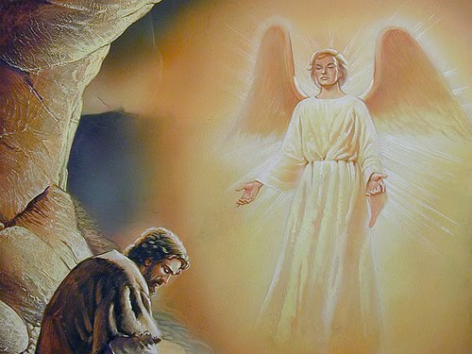
cayó en un profundo sueño

Slide 6
¿Qué haces acá Elías?

Slide 7
Ese era
un
remanente

Slide 8
Saber su voluntad a través de la Biblia

Slide 9
A través de los escritos de la señora Elena de White Dios nos habla también

Slide 10
Una joven de 17 años Se arrodilló a orar

Slide 11
El pueblo adventista andaba por ese sendero, en dirección a la ciudad que se veía en su último extremo

Slide 12
¿Está mi vestidura sin manchas?

Slide 13
Algunas coronas eran muy brillantes y estaban cuajadas de estrellas

Slide 14
Entramos en un campo lleno de toda clase de animales: el león, el cordero, el leopardo y el lobo

Slide 15
Este templo estaba sostenido por siete columnas de oro transparente, con engastes de hermosísimas perlas.

Slide 16
Todo lo que miraba era tétrico

Slide 17
“Bástate la gracia de Dios; él te sostendrá.”

Slide 18
ACTIVIDAD

